Slide 1

SDGsヒアリングシート概要
このたびは、SDGs記事によるご協賛を賜り誠にありがとうございます。
記事の作成にあたり、大変お手数ですが、次頁の「SDGsヒアリングシート」にご記入をお願いいたします。
丸数字の番号と、次頁の記入項目の番号は一致しておりますので、番号順に進めてください。
① 企業ロゴをご用意ください。（イラストレーター形式のデータ、または解像度の高いデータをご用意お願いいたします。）
② SDGs目標番号をお選びください。
③ キャッチコピー（読み手の興味を引き付ける短めの言葉）をご記入ください。
④ 見出し（本文を要約した短めの言葉）をご記入ください。
⑤ 本文をご記入ください。
⑥ 画像を希望の位置に貼り付けてください。
ヒアリングシートには見本イメージとして貼り付けておき、印刷に使用する画像は高画質のものを別添でお送りください。
画像が資料に含まれている場合は資料自体のご提供をお願いいたします。資料から画像を取り出したり、描き起こしたりして対応いたしますのでこの旨ご了承願います。
⑦ 囲み枠について
紙面下部には、読みやすさを考慮して、囲み枠を配置し、商品の説明、被災地支援の事例、表彰されたことなどを掲載いたします。
文字と画像を仮置きしてください。内容が複雑な場合は資料一式お送りください。内容を拝見し、レイアウトをご提案いたします。
ご提出について
ヒアリングシート … … パワーポイントファイルのままお送りください。
素材と資料 … … … … 「素材」フォルダーにまとめて入れてお送りください。
-----------------------------------------
・SDGs記事ヒアリングシート.pptx
・「素材」フォルダー
-----------------------------------------
こちらを御社のファイル送信方法で、ペガサスへお送りください。
さまざまなパターンを組み合わせて、最適なレイアウトをお作りいたします。
次頁では、お客様のご希望をご入力いただきますが、不明な点はいつでもお気軽にご相談ください。
株式会社ペガサス 担当 川邊 TEL：045-565-9936

Slide 2
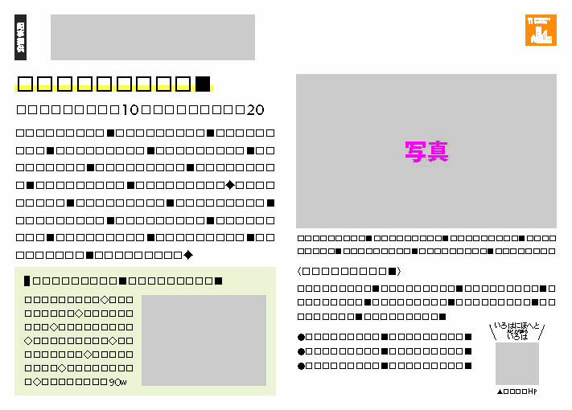
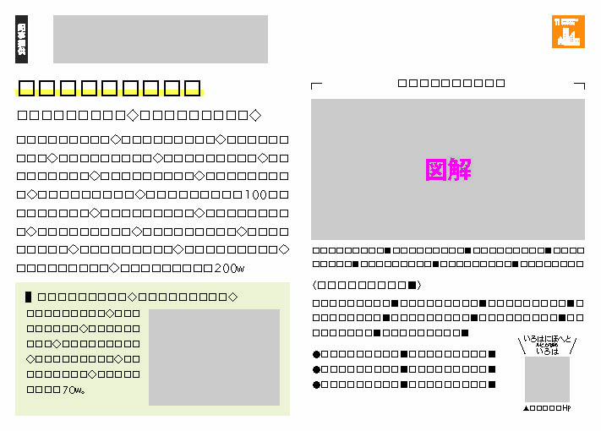
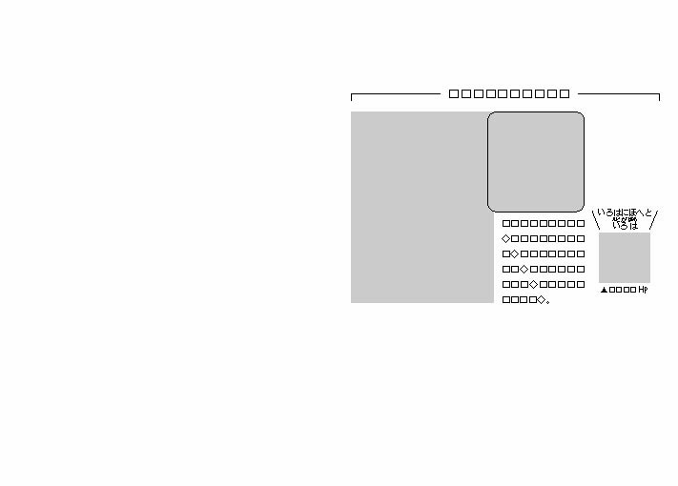



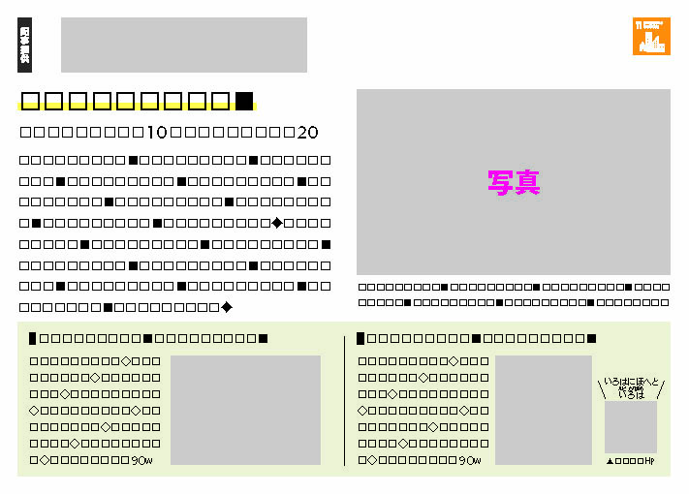
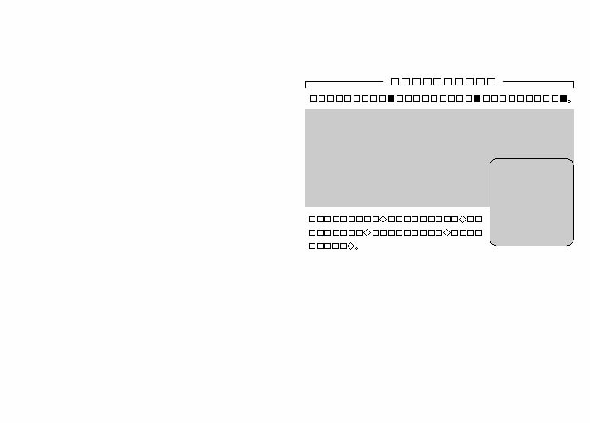
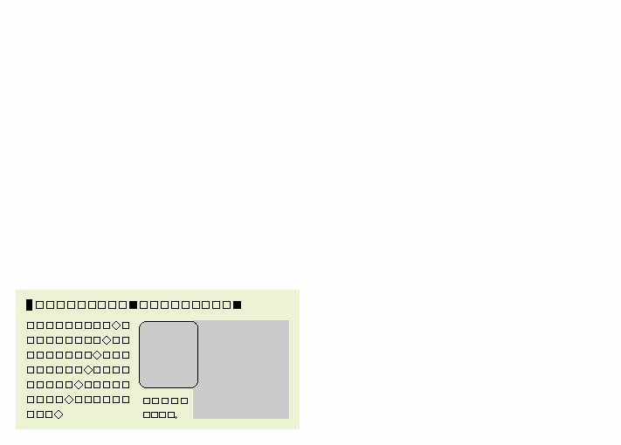
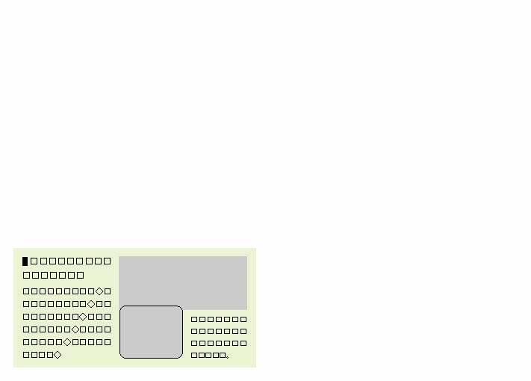
〈写真がメインイメージ〉
〈参考〉
日本ケアフィット教育機構「SDGsと防災」
SDGsmedia「政府・企業の取り組み事例」
※テキストをドラッグして右クリック＞ハイパーリンク＞ハイパーリンクを開く をするとWebページを開けます。
SDGsヒアリングシート
〈図解がメインイメージ〉
大変お手数ですが、SDGs記事に掲載する内容のご記入をお願いいたします。
「□□□」に文字を直接打ち込み、写真・イラストを貼り付けてください。
② SDGs目標番号：目標11は防災に関することなのではじめから付けています。「11」のほかに、3つまで選びべます。ご希望の番号を左枠内に直接ご入力ください。
〈例〉メインイメージに
複数のイメージ掲載
① 企業ロゴ
イラストレーター形式のデータ、または解像度の高いデータ
番号
番号
番号
③ キャッチコピー
読み手の興味を引き付ける短めの言葉
□□□□□□□□□□□
防災に関係のあるSDGsは以下の通りです。
〈例〉囲み枠の幅を拡大
□□□□□□□□□ □□□□□□□□□
□□□□□□□□□■□□□□□□□□□■□□□□□□□□□■□□□□□□□□□■□□□□□□□□□■□□□□□□□□□■□□□□□□□□□■□□□□□□□□□■□□□□□□□□□■□□□□□□□□□100□□□□□□□□□■□□□□□□□□□■□□□□□□□□□■□□□□□□□□□■□□□□□□□□□■□□□□□□□□□■□□□□□□□□□■□□□□□□□□□■□□□□□□□□□■□□□□□□□□□ 200
「医療福祉」
「衛生」
「水」
「トイレ」
「エネルギー」
「電気」
④ 見出し：本文を要約した短めの言葉
⑥ 画像：見本画像の仮置きをお願いいたします。
画像の見出しは適宜配置いたします。
画像には、説明文を添えてください。
文字の位置は仮置きです。不要なものは削除してください。
〈例〉囲み枠に
複数のイメージを掲載
⑤ 本文：防災の取り組みを書いた文章
□□□□□□□□□■□□□□□□□□□■□□□□□□□□□■□□□□□□□□□■□□□□□□□□□■
〈□□□□□□□□□■□□□□□□□□□■〉
⑦ こちらには、商品の説明、被災地支援の事例、表彰されたことなど、副次的なことを載せます。
□□□□□□□□□■□□□□□□□□□■
□□□□□□□□□■□□□□□□□□□■□□□□□□□□□■□□□□□□□□□■□□□□□□□□□■ □□□□□□□□□■ □□□□□□□□□■
□□□□□□□□□■□□□□□□□□□■□□□□□□□□□■□□□□□□□□□■□□□□□□□□□■□□□□□□□□□■□□□□□□□□□■□□□□□□□□□■□□□□□□□□□ 90
●□□□□□□□□□■□□□□□□□□□■
●□□□□□□□□□■□□□□□□□□□■
●□□□□□□□□□■□□□□□□□□□■
●□□□□□□□□□■□□□□□□□□□■
二次元コード（任意）
ウェブページがあれば、リンク先でより多くの情報を見せることができます。ご希望のURLを以下にご記入ください。
URL:

